Slide 1
Hartnupova nemoc
Marie Jančálková
F16054

Slide 2
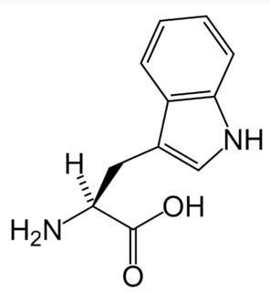
Definice
Vrozená izolovaná porucha transportu neutrálních aminokyselin střevní sliznicí a renálními tubuly podmíněná defektem specifického transportního genu pro tyto aminokyseliny na 2. chromozomu
Dědičnost – autozomálně recesivní -> mnoho přenašečů
Především narušen metabolismus aminokyseliny tryptofanu
Hartnup – jméno rodiny, u které lékaři londýnských nemocnic zjistili v období po r. 1951 dosud nepopsanou dědičnou metabolickou chorobu

Slide 3
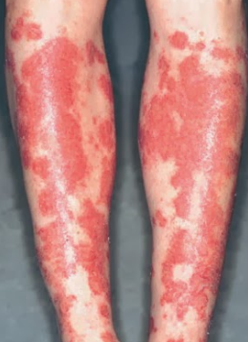
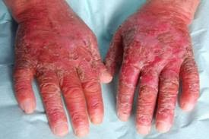
Příznaky
Převážná část pacientů je bez příznaků, u ostatních se kolem 10. roku objevuje kožní fotosenzitivita pelargoidní rash, chronické ekzémy. U některých se rozvine intermitentní ataxie s iritabilitou, emocionální instabilitou, ev. kombinovaná se suicidálními sklony

Slide 4
Diagnóza
Diagnóza je snadnější u člověka s popsanými příznaky, pokud v rodině máme o Hartnupově chorobě informace.
Při vyšetření moči je možné v moči zjistit zvýšenou koncentraci tryptofanu a dalších aminokyselin, které jsou ledvinami nadměrně vylučované.
Definitivní průkaz diagnózy je možný genetickým vyšetřením.

Slide 5
Léčba
Dieta – především zdroje niacinu (červené maso, ryby, drůbež,…)
Vitamín B komplex nebo niacin
Omezit pobyt na slunci
Prognóza je velmi dobrá

